Slide 1

Динамические измерения
Динамические измерения как обратная задача. Регуляризация.
Новосибирский государственный
технический университет НЭТИ
nstu.ru
Гаврилов
Алексей Борисович
К.т.н., доцент
Кафедра «Автоматика»

Slide 2
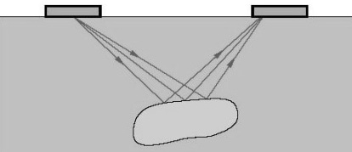
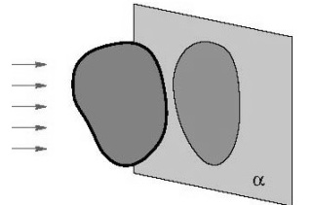
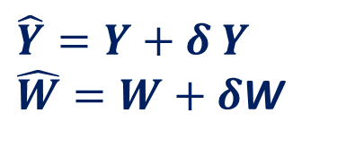
2
Динамические измерения как обратная задача. Регуляризация.
Обратные задачи (ОЗ)
X
Y
В целом под обратными задачами понимаются задачи, решение которых проводится в рамках некоторой математической модели исследуемого объекта или процесса и заключается в определении параметров данной модели по имеющимся результатам наблюдений и другой экспериментальной информации.
W
Прямая задача
Y
X
W⁻¹
Обратная задача
$\hat{Y}=Y+δ$ $Y$
$\hat{W}=W+δ$W
Геология
Рентгеноргафия

Slide 3
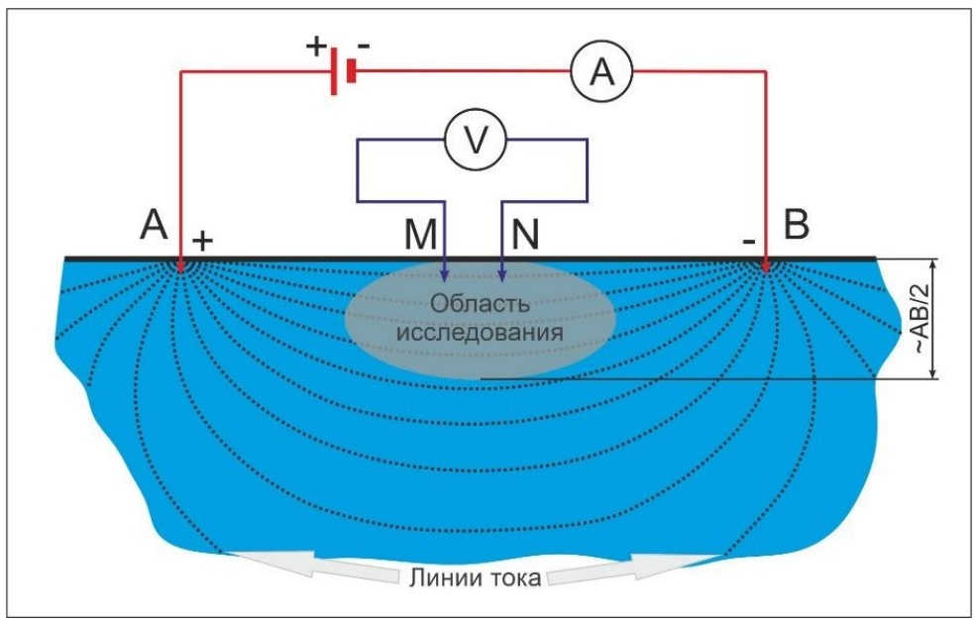
3
ОЗ. Электроразведка
В основе метода сопротивлений лежит зависимость электрического поля, наблюдаемого на земной поверхности, от удельного электрического сопротивления разреза. В результате можно судить об электрических свойствах горных пород на глубинах проникновения тока в землю.

Slide 4
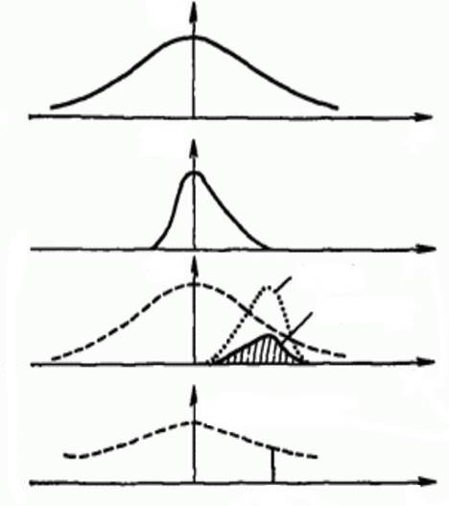
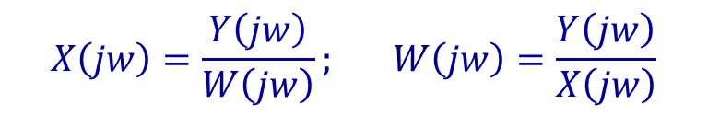
4
Динамические измерения как обратная задача. Регуляризация.
ОЗ в терминах динамических систем. Уравнение свертки
Свёртка — это упорядоченная процедура смешивания двух источников информации. Свёртку можно описать математически. Это такая же операция, как сложение, умножение или взятие производной. Хотя сама по себе операция свёртки сложна, она может быть очень полезна для упрощения ещё более сложных выражений.
Метод Фурье
$$X\left(jw\right)=\frac{Y\left(jw\right)}{W\left(jw\right)}; W\left(jw\right)=\frac{Y\left(jw\right)}{X\left(jw\right)}$$

Slide 5
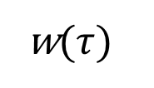



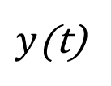





5
Динамические измерения как обратная задача. Регуляризация.
ОЗ в терминах динамических систем 1
Идентификация импульсной характеристики ДС
Восстановление входного сигнала ДС
$$\hat{y}(t)$$
$$\hat{x}(t)$$
w$(τ)$
$${\hat{w}}^{−1}(τ)$$
$y$(t)
$$σ_{y}(t)$$
$$\hat{x}(t)$$
$$\hat{y}(t)$$
$$\hat{W}(s)=(Y(s)+σ_{y}(s))/(X(s)+σ_{x}(s))$$
$$\hat{X}(s)=(Y(s)+σ_{y}(s))/(W(s)+σ_{w}(s))$$

Slide 6


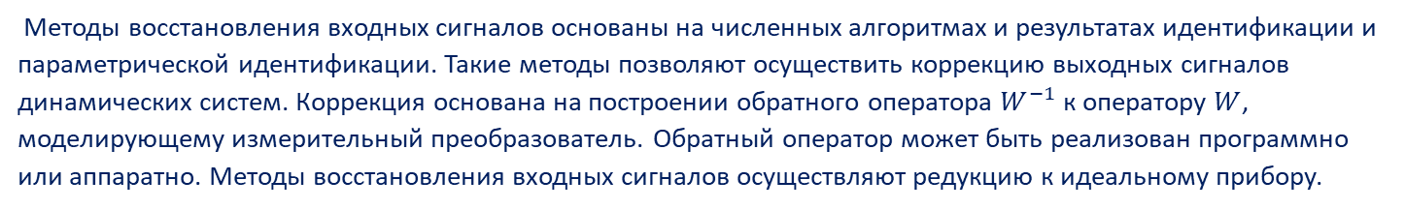



6
Динамические измерения как обратная задача. Регуляризация.
ОЗ в терминах динамических систем. Восстановление Х 2
Методы восстановления входных сигналов основаны на численных алгоритмах и результатах идентификации и параметрической идентификации. Такие методы позволяют осуществить коррекцию выходных сигналов динамических систем. Коррекция основана на построении обратного оператора $W^{−1}$ к оператору $W$, моделирующему измерительный преобразователь. Обратный оператор может быть реализован программно или аппаратно. Методы восстановления входных сигналов осуществляют редукцию к идеальному прибору.
$$T^{o}$$
Заданная
температура
Холодильный
агрегат
Холодильная камера
$${\hat{T}}^{o}(t)$$
$$T^{o}(t)$$
$$W^{−1}$$
$$W$$

Slide 7
7
Динамические измерения как обратная задача. Регуляризация.
Некорректные задачи
Обратные задачи не являются корректными. Понятие корректной задачи, являющееся одним из важнейших понятий современной математики, было сформулировано французским математиком Ж. Адамаром (1923). Оно означает, что:
1) решение задачи существует,
2) решение единственно на некотором множестве,
3) решение непрерывно зависит от входных данных (устойчиво).
Смысл первого условия (существование решения) состоит в том, что среди исходных данных нет противоречащих друг другу условий, исключающих возможность решения задачи.
Второе условие (единственность) означает, что данных достаточно для однозначной определенности решения задачи.
Третье условие (непрерывная зависимость от исходных данных) означает, что малые изменения в данных приводят к малым изменениям в решении, то есть решение устойчиво по отношению к малым возмущениям (ошибкам) данных наблюдений.
Задачи, не удовлетворяющие хотя бы одному из условий корректности, называются некорректными.

Slide 8
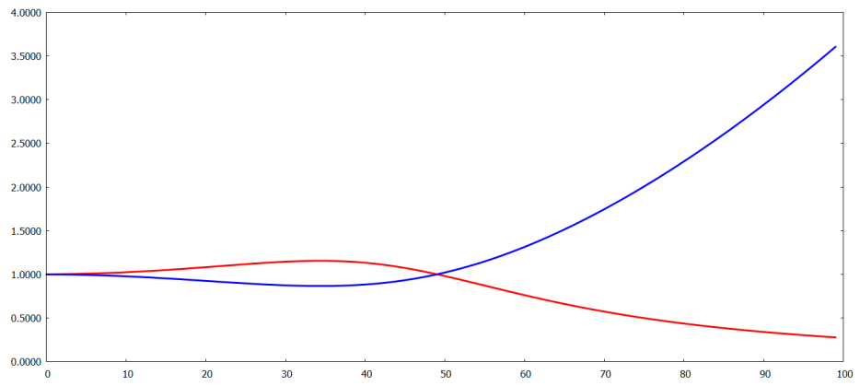
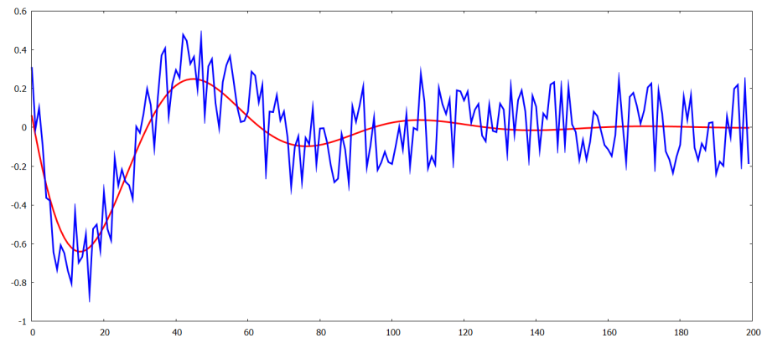


8
Динамические измерения как обратная задача. Регуляризация.
Примеры некорректных задач 1
$$x(t)$$
$$\hat{x}(t)$$

Slide 9
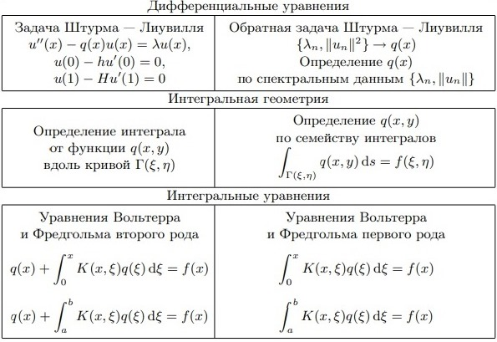
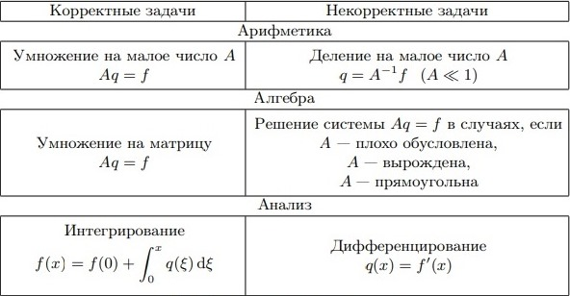
9
Динамические измерения как обратная задача. Регуляризация.
Примеры некорректных задач 2

Slide 10
10
Динамические измерения как обратная задача. Регуляризация.
Методы регуляризации
Общий подход к решению некорректных задач:
Поскольку прямое решение не имеет практического смысла или вообще невозможно, необходимо заменить некорректную задачу корректной.
В решение новой задачи должен входить параметр α, называемый параметром регуляризации и подбираемый некоторым оптимальным способом. Очевидно, что им
будет какое-то промежуточное значение, устанавливающее
определенную близость к исходной задаче:
Множество возможных решений
Регуляризованные решения
«Точное решение»

Slide 11
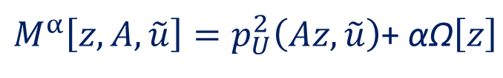

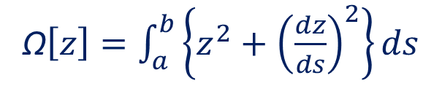


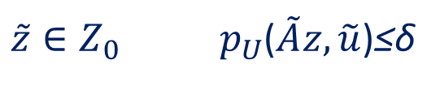

11
Динамические измерения как обратная задача. Регуляризация.
Метод регуляризации Тихонова
$$Az=u,$$
$z∈Z, u∈$U
(1)
Метод регуляризации Тихонова - метод построения приближённых решений некорректных задач, состоящий в том, что в качестве приближённых решений некорректных задач берутся значения регуляризирующего оператора с учётом приближённого характера исходной информации.
Регуляризация решения состоит в построении обратного оператора (или семейства обратных операторов), зависящего от некоторого числового параметра, называемого параметром регуляризации α.
Этот оператор дает решение корректной задачи, причем при согласованном стремлении к нулю параметра α и ошибки исходных данных решение корректной задачи стремится к истинному решению соответствующей некорректной задачи.
$$\tilde{A}z=\tilde{u}$$
(2)
$\tilde{z}∈Z_{0}{ p}_{U}$($\tilde{A}z,\tilde{u}$)≤δ
(3)
$$Z_{0}⊂Z_{1}⊂Z_{3}⊂…⊂Z_{n}⊂…$$
(4)
Ω$\left[z\right]=\int_{a}^{b}{\left\{z^{2}+{\left(\frac{dz}{ds}\right)}^{2}\right\}}ds$
(5)
$M^{α}\left[z,A,\tilde{u}\right]=p_{U}^{2}\left(Az,\tilde{u}\right)$+ αΩ$\left[z\right]$
(6)

Slide 12
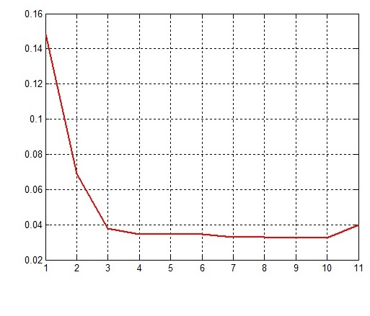
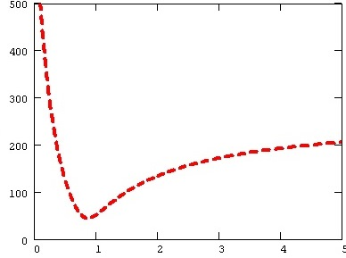
12
Динамические измерения как обратная задача. Регуляризация.
Параметр регуляризации
δ
δ
α
α

Slide 13
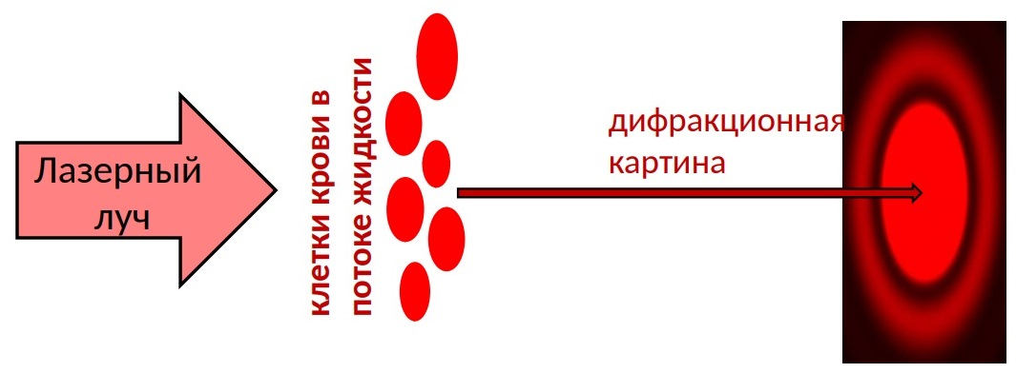
13
Динамические измерения как обратная задача. Регуляризация.
Пример. Определение доли жестких эритроцитов
Если поместить клетки крови в специальный поток жидкости, они будут вытягиваться. При ряде социально значимых заболеваний, таких например как тропическая малярия, часть клеток не вытягивается совсем. Это больные жесткие клетки, их количество и степень повреждения определяется на основе дифракционной картины.
Решив некорректное интегральное уравнение свертки, можно найти распределение эритроцитов по деформируемости и определить долю жестких, недеформируемых клеток.

Slide 14



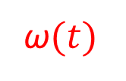


14
Динамические измерения как обратная задача. Регуляризация.
Восстановление входного сигнала ДС 1
$$y\left(t\right)=F^{−1}\left[X\left(jω\right)∗W(jω)\right]$$
$$\tilde{x}\left(t\right)=F^{−1}\left[Y\left(jω\right)/W(jω)\right]$$
$$x(t)$$
$$y(t)$$
$$\tilde{x} (t)$$
ω$(t)$

Slide 15
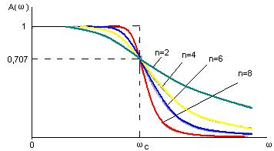


15
Динамические измерения как обратная задача. Регуляризация.
Восстановление входного сигнала ДС 2
$$\left|Y(jw)\right|$$
$$\left|W(jw)\right|$$
Частотные характеристики
Фильтр Баттерворта

Slide 16

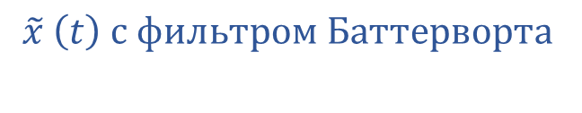
16
Динамические измерения как обратная задача. Регуляризация.
Восстановление входного сигнала ДС 3
$$\tilde{x} (t)$$
$$\tilde{x} \left(t\right) с фильтром Баттерворта$$

Slide 17
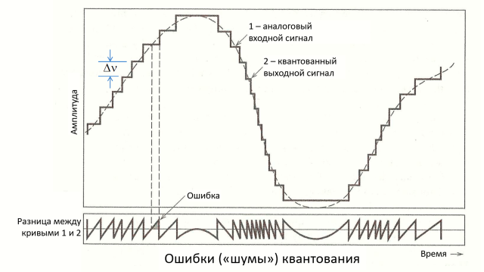
17
Динамические измерения как обратная задача. Регуляризация.
Откуда берутся погрешности измерений

